Slide 1

리그오브레전드 승률 분석을 통한 챔피언 추천 시스템
OSSP / DHL
2016112190 한종호
2016112204 임정우
2016112231 정현성
2016112194 최재원

Slide 2
목차
1. 프로젝트 동기
2. 프로젝트 목표
3. 프로젝트 구상 및 개발방안
4. 개발환경 / 역할분담
5. 프로젝트 일정

Slide 3
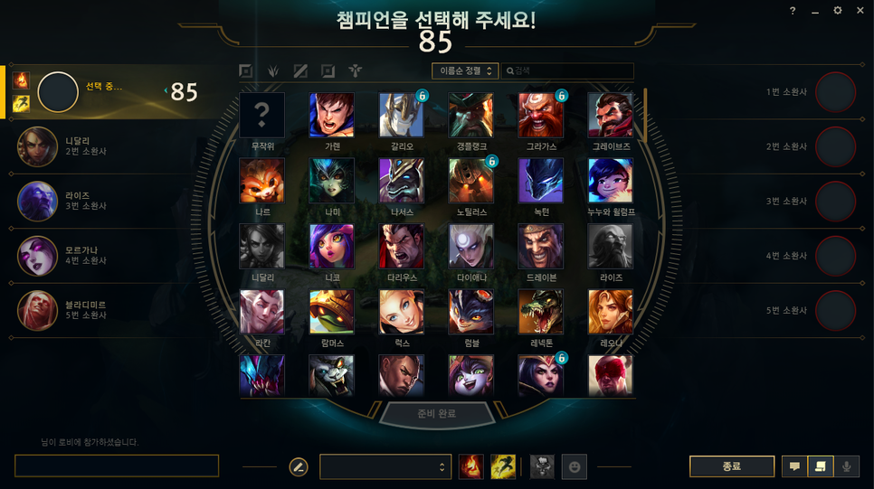
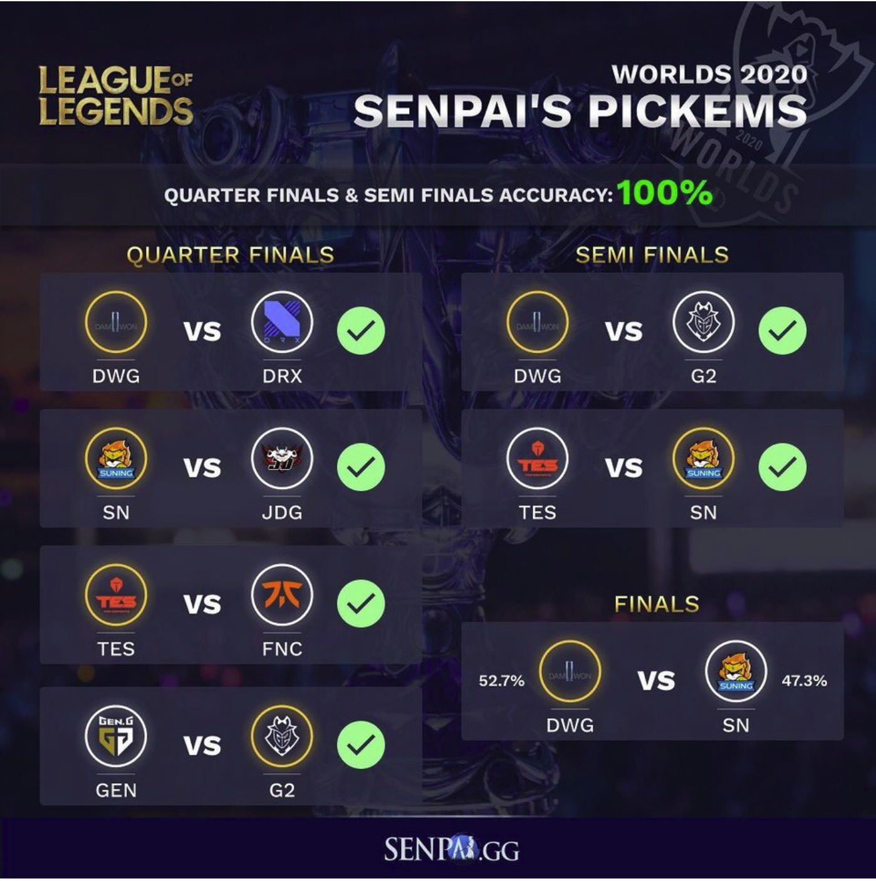
프로젝트 동기 및 목표

Slide 4
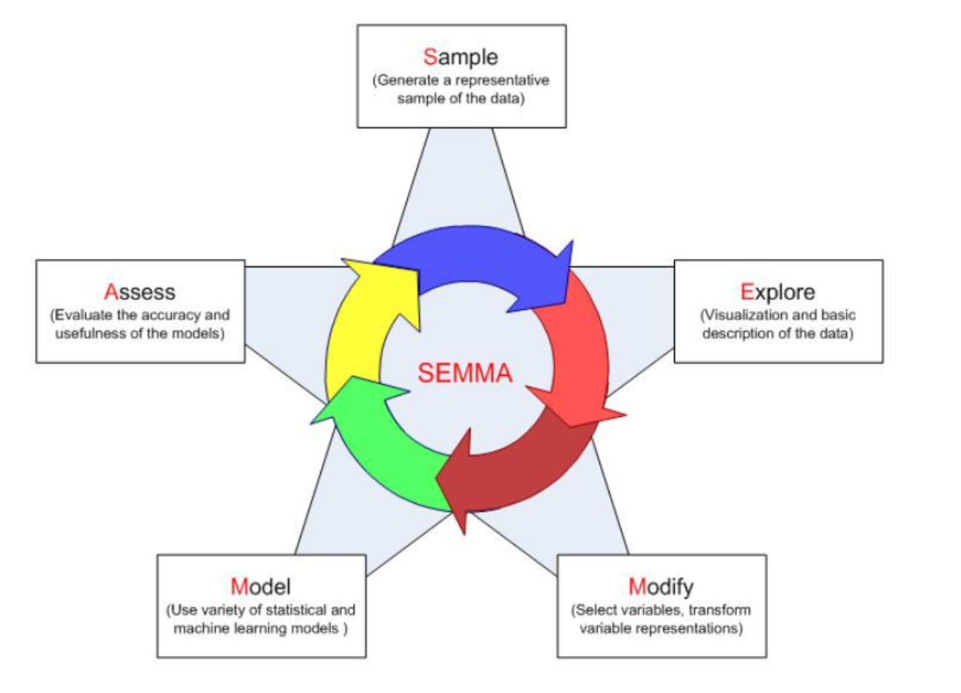
프로젝트 접근과정 – SEMMA란?
수집한 데이터의 특성들이 게임의 승패에 얼마나 많은 영향을 끼치는지 분석
- SEMMA -

Slide 5
프로젝트 접근과정 – SEMMA란?
데이터 분석 단계 | 설명
Sampling | 분석데이터생성 모델평가위한 데이터준비
Explore | 분석 데이터 탐색 데이터 오류 검색 이상현상 및 변화탐색
Modify | 분석데이터 변환 데이터 정보 표현 및 가시화 변수 생성, 선택, 변형
Modeling | 모델 구축 모델링과 알고리즘의 적용
Assessment | 모델 평가 및 검증 Next Step 결정

Slide 6
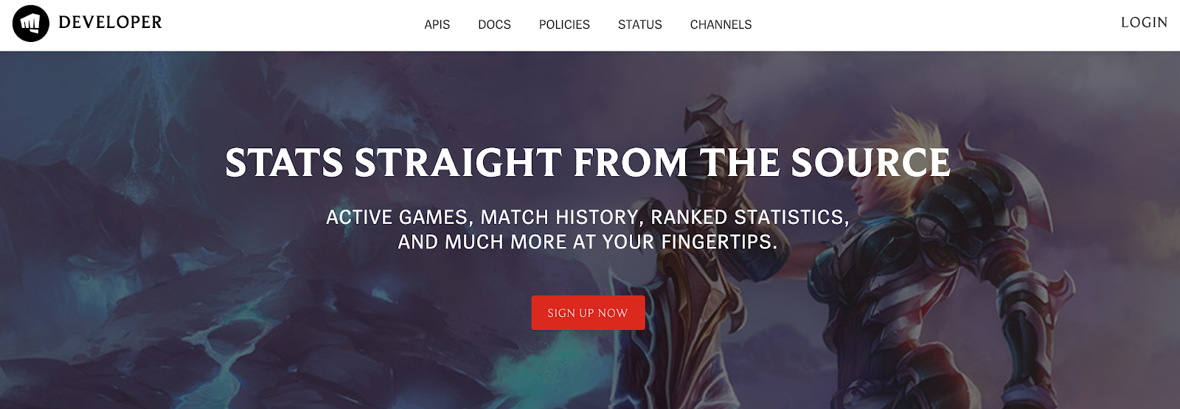
프로젝트 구상 및 개발방안
- EDA(탐색적 데이터 분석) 진행
- EDA 된 데이터를 기반으로 데이터 모델링 및 시각화
- 결과(승률)분석을 통해 챔피언 추천 프로그램 개발

Slide 7
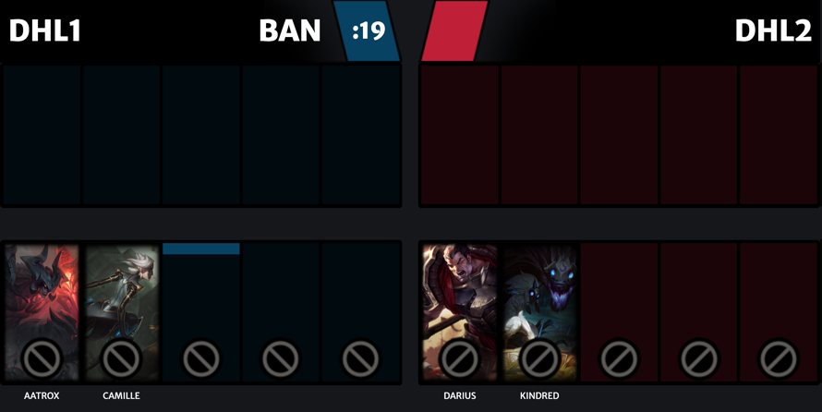
프로젝트 구상도

Slide 8



프로젝트 개발환경

